Slide 1


Нормализация данных при помощи LLM
Докладчики: Верховых Савелий РИ-231003 Королёв Семён РИ-231003
Нажимов Игорь РИ-231001

Slide 2

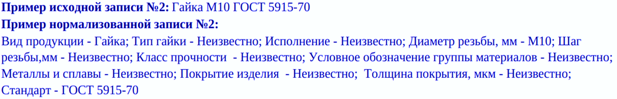
Актуальность нашего проекта
Нормализация данных при помощи LLM имеет возможность решать сложные и объёмные задачи.
Большие языковые модели (LLM) часто применяются в искусственном интеллекте, в автоматизации различных бизнес процессов. Применение LLM обеспечивает более
глубокое понимание контекста и семантики (значения) данных, что позволяет эффективно идентифицировать схожие записи, даже если они представлены в различных формулировках или форматах.
Перед нами стояла задача: использовать большую языковую модель LLM для нормализации необработанных текстовых данных.

Slide 3
Как работает наша программа?
Для комфортного использования нашего продукта мы составили краткую инструкцию по запуску и работе с ним:
Запустите исполняемый exe файл (откроется консольное окно, и начнётся загрузка проекта, после загрузки перед вами откроется GUI)
Добавьте необходимые для обработки файлы в соответствующее окно (поддерживается только формат xlsx)
Ожидайте окончания обработки данных
В этот момент программа отправляет prompt в Qwen
Получив ответ, форматирует данный ответ в xlsx
Загружает файл в GUI
Скачайте готовый файл
Закройте GUI или нажмите кнопку «Попробовать снова»

Slide 4
Выбор способа реализации
Для работы с данными нам было необходимо определить, каким методом взаимодействия с LLM мы будем пользоваться.
Перед нами стоял выбор:
Fine-Tuning — это процесс дообучения заранее обученной модели на специализированных наборах данных для конкретных задач.
Prompt Engineering — это процесс создания и оптимизации запросов для языковых моделей.
Prompt Tuning — это метод, при котором к входу языковой модели добавляют небольшой набор обучаемых параметров (так называемых «мягких промптов»).
Рассмотрев каждый вариант, мы остановились на Prompt Engineering из-за простоты его реализации, т.к. для других вариантов требовалось больше времени для изучения и более мощное железо, что являлось нашими ограничениями при выполнении данного проекта.

Slide 5
Выбор LLM модели
Следующим шагом перед нами стояла задача: выбрать LLM модель, с которой мы будем работать.
В качестве вариантов мы рассматривали такие модели как:
Qwen — китайская нейросеть с открытым исходным кодом от компании Alibaba.
Deepseek — языковая нейросеть в виде чат-бота. Работает на базе технологии LLM и понимает и генерирует естественный язык.
LLaMA — серия мультимодальных моделей искусственного интеллекта с открытым исходным кодом от компании Meta.
Протестировав каждую из них, мы решили остановиться на Qwen из учета скорости и точности. Хоть Qwen и немного уступал в скорости, но его точность была выше точности остальных моделей.

Slide 6
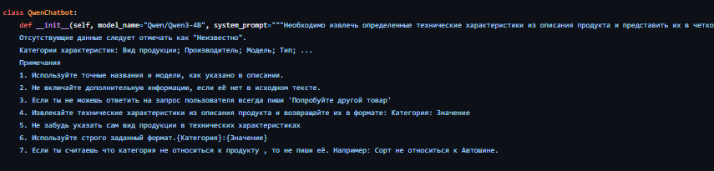

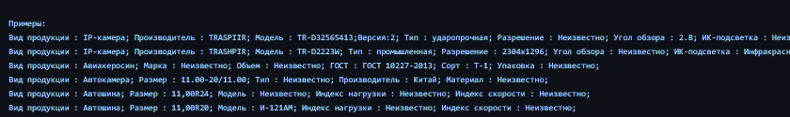
Формирование промптов
Следующим шагом мы занялись созданием промптов.
С помощью промптов мы настраивали LLM на получение нужного нам вывода после ввода запроса пользователя.

Slide 7
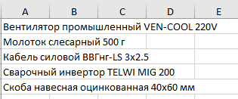






Обработка получаемых данных
Следующим шагом мы занялись тестированием промптов и проработкой нашей программы.
Этапы:
На вход подавались файлы xlsx формата, которые содержали несколько запросов.
После получения ответа от LLM мы форматировали ответ, который получали в виде строки, так чтобы на выходе можно было получить таблицу в формате xlsx.

Slide 8
Метрики
Закончив основную разработку мы решили оценить, насколько хорошо модель выполняет поставленные задачи.
Проведя оценку, мы получили следующие значения (на 100 записях):
где:
Rouge1 - оценивает, насколько сгенерированный текст захватывает ключевые слова или основные термины из эталонного текста.
Rouge2 - определяет, насколько сгенерированный текст захватывает важные фразы или комбинации слов из эталонного текста.
RougeL - измеряет сходство двух текстов на основе самой длинной общей подпоследовательности (LCS).
RougeLsum - разбивает текст на предложения и вычисляет LCS для каждой пары предложений. Затем он объединяет все баллы LCS в единый показатель.
LCS - это длинная последовательность слов, которая встречается в обоих текстах в одном порядке, но не обязательно рядом.
0.85
0.66
0.82
0.82
Rogue1
Rogue2
RogueL
RogueLSum

Slide 9
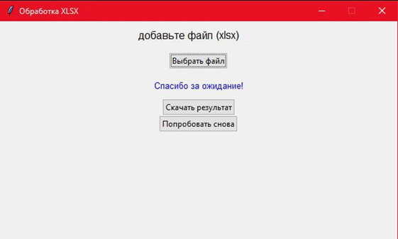
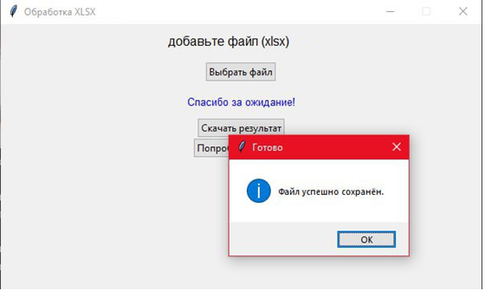
Создание пользовательского интерфейса
Для удобного использования нашего продукта мы создали GUI интерфейс на базе Python с помощью библиотеки tkinter.

Slide 10

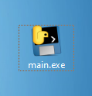
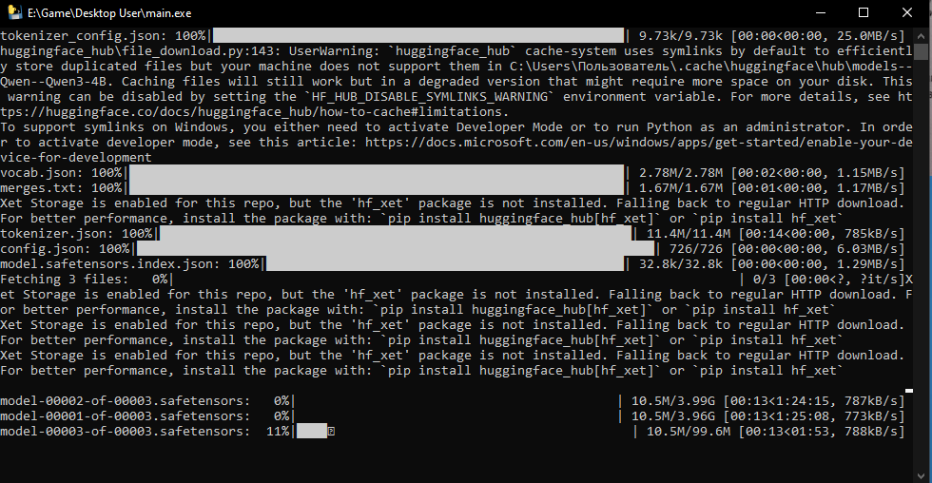
Результат
Последним шагом мы объединили нашу программу в один исполняемый exe файл, для удобства его использования и загрузили на Google Drive.

